Slide 1
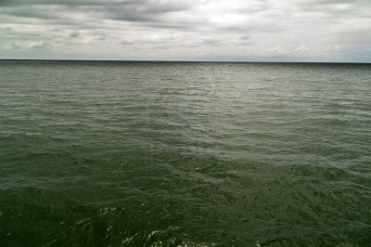
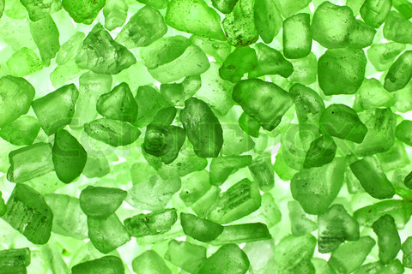
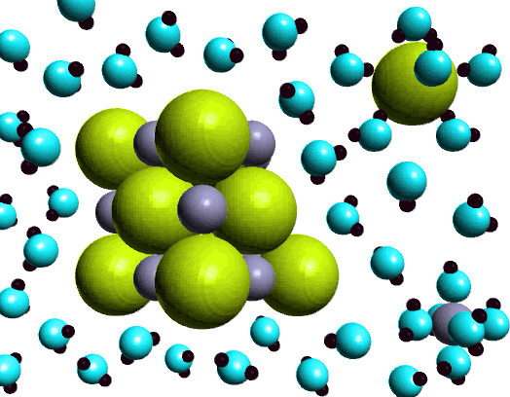
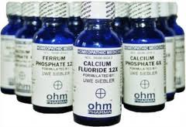
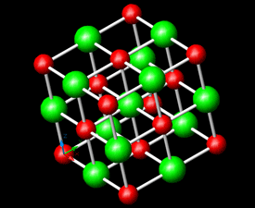
SĂRURI

Slide 2
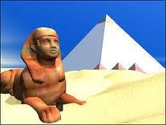
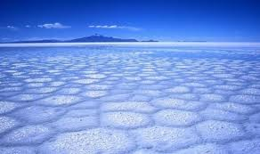
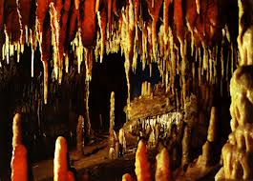
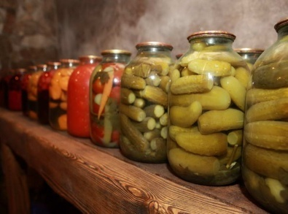
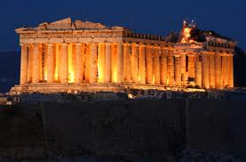
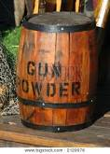
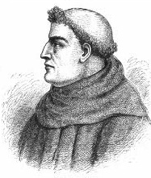
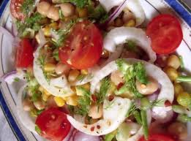

Istoricul folosirii sărurilor
SĂRURI
Stare naturală
În Vechiul Testament dar și în alte scrieri ale Antichității, apar numeroase referiri despre săruri.
Sarea de bucătărie (NaCl) este cunoscută și folosită de oameni încă din vremuri străvechi, cu mult înainte de apariția scrisului. A fost prima substanță chimică folosită ca aliment.
Carbonatul de calciu (CaCO₃) a fost și este folosit de oameni în construcții, încă din cele mai vechi timpuri.
Soda (Na₂CO₃) și potasa (K₂CO₃) se foloseau în Vechiul Egipt pentru curățarea țesăturilor și pentru îmbălsămarea faraonilor.
Cu circa 1000 de ani î. Hr., unele săruri de cupru se foloseau ca pigmenți pentru zugrăvit.
În perioada medievală, noi săruri și-au găsit utilități. De exemplu, componentul majoritar al prafului de pușcă, nitratul de potasiu – KNO₃, descoperit de către călugărul Roger Bacon (1210 - 1292)
Clorura de sodiu (NaCl)
Sare gemă (zăcăminte)
dizolvată în apa mărilor, oceanelor, lacurilor sărate, ape minerale;
România dispune de importante zăcăminte de sare, dispuse în special în Subcarpați și în Podișul Transilvaniei
Carbonatul de calciu (CaCO₃)
Calcar – în zonele cu relief carstic (peșteri); în România în special în Carpații Occidentali și Meridionali;
piatră de var, cretă;
marmură (în România la Rușchița și Niculițel)
în cojile de ouă și în oase.

Slide 3
SĂRURILE sunt substanţe compuse ce conțin în molecula lor unul sau mai mulţi atomi de metal şi unul sau mai mulţi radicali acizi.
Formulă generală M_{n} R_{m}
unde: M -metal,
m -valenţa metalului
R = radical acid
n-valenţa radical
Radicalul R poate proveni de la un :
-hidracid
- oxiacid
SĂRURILE sunt substanţe ce se obţin din acizi prin înlocuirea totala sau parţială a hidrogenului cu metale

Slide 4
Definiție, clasificare
SĂRURI
denumire
NaCl – clorură de sodiu
KBr – Bromură de potasiu
FeCl₂ – Clorură de fier (II)
FeCl₃ – Clorură de fier (III)
Al₂S₃ – Sulfură de aluminiu
Regula de denumire
Săruri ale hidracizilor
Denumirea nemetalului
-ură
de
Denumirea metalului
Valența metalului^{*)}
Săruri neutre
Nemetalul central prezintă valență inferioară
Ca(NO₂)₂ – azotit de calciu
Na₂SO₃ – sulfit de sodiu
AlPO₃ – fosfit de aluminiu
Regula de denumire
Denumirea nemetalului
-it
de
Denumirea metalului
Valența metalului^{*)}
Săruri ale oxiacizilor
Săruri
CuSO₄ – sulfat de cupru
CaCO₃ – carbonat de calciu
Fe(NO₃)₂ – azotat de fier
KClO₃ – Clorat de potasiu
Nemetalul central prezintă valență superioară
Regula de denumire
Denumirea nemetalului
-at
de
Denumirea metalului
Valența metalului^{*)}
Provin din înlocuirea parțială a atomilor de hidrogen din molecula unui acid cu catoni
NaHCO₃ – Carbonat acid de sodiu
NH₄HCO₃- Carbonat acid de sodiu
NaH₂PO₄ – fosfat diacid de potasiu
Regula de denumire
Săruri acide
Denumirenemetal
-ură
acid
de
Denumire metal
Valență metal *⁾
-it
diacid
-at
Dă click pe elementele din schemă pentru a o completa

Slide 5
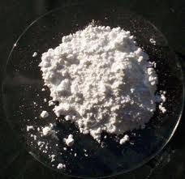
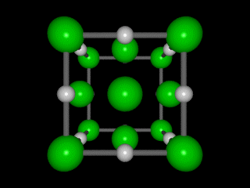
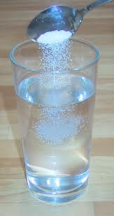
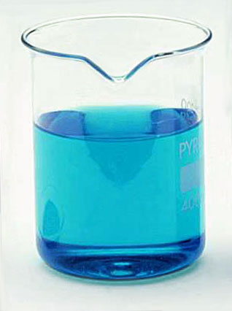
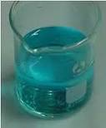
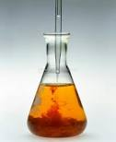
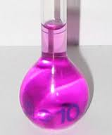
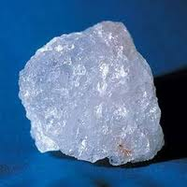
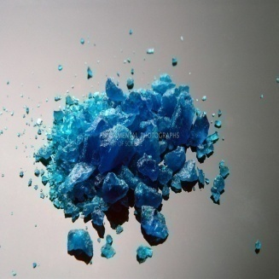
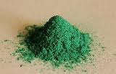

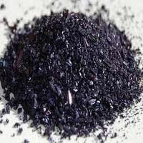
SĂRURI
Proprietăți fizice
Substanțe solide, deseori cristalizate;
Culoare:
incolore (NaCl, KCl, KBr);
albe (CaCO₃, Na₂SO₄, BaSO₄);
colorate (CuSO₄ – albastru, CuCO₃ – verde, Fe₂(SO₄)₃ - portocaliu)
Solubilitate în apă:
Săruri solubile: săruri de sodiu și de potasiu
Săruri insolubileCaSO₄, CaCO₃
Gust:
NaCl, KCl – sărate
MgSO₄ – amar
Na₂SO₄ – amărui-sărat
Soluțiile sărurilor conduc curentul electric
CaCO₃
Modelul cristalului de NaCl
CaCO₃
solid;
culoarea albă (în stare pură este incolor);
insolubil în apă
NaCl
solidă, cristalizată
incoloră
solubilă în apă
NaCl CuSO₄ CuCO₃ Fe₂(SO₄)₃ KMnO₄

Slide 6
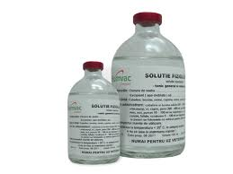
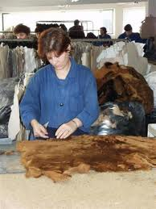
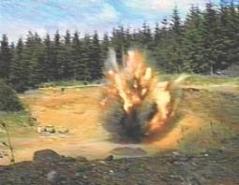
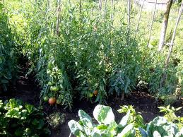
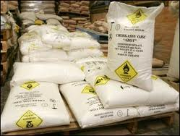
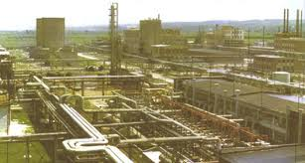
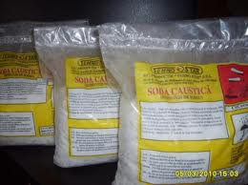
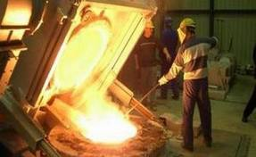

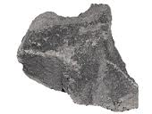
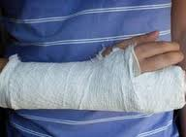
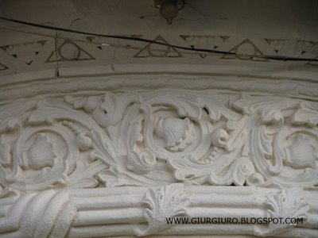
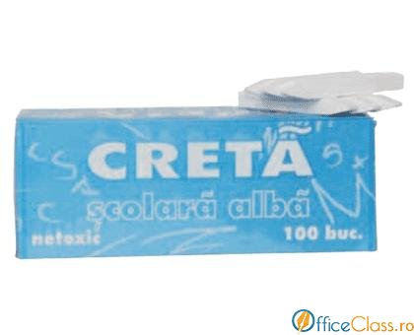
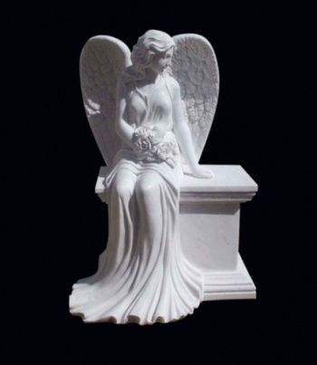
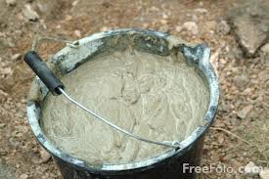
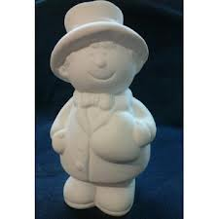
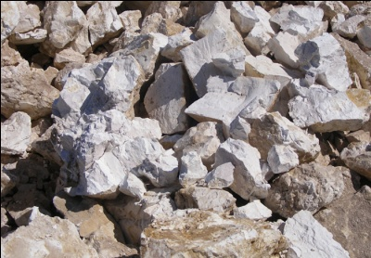
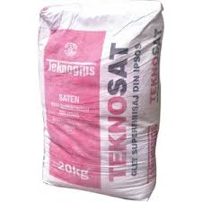
Utilizări
SĂRURI
Explozibil
CuSO₄
Conservant
NH₄NO₃
Ser fiziologic
NaCl
Tăbăcărie
Sodă caustică
Insecticid
Îngrășământ
Condiment
Produse clorosodice
Construcții
Metalurgie
Carbid
CaCO₃
Stucaturi
Medicină
Cretă școlară
CaSO₄
Construcții
Statui
Mortar de var
Var nestins
Statui

Slide 7
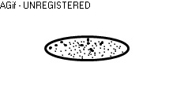

SĂRURI
Experiment… virtual
În cele cinci pahare Berzelius neetichetate se află soluții de nitrat de sodiu, sulfat de cupru, carbonat de sodiu, sulfat de sodiu și clorură de sodiu. Folosindu-te de indicațiile din dreptunghiul cu contur roșu, etichetează corect cele cinci pahare cu soluții. Mult succes!
AgNO₃
1
2
3
4
5
BaCl₂
Na₂CO₃
NaCl
Na₂SO₄
CuSO₄
NaNO₃
Click pe buton pentru începerea experimentului
În care dintre cele 5 vase soluția este de culoare albastră?
În paharul cu soluție albastră se află:
Adaugă soluție de nitrat de argint în cele patru recipiente rămase neetichetate
(dă click pe eticheta recipientului cu AgNO₃ aflat în dreapta)
În care dintre cele 4 recipiente a avut loc o reacție chimică?
Care din sărurile de mai jos se recunoaște cu AgNO₃?
Adaugă soluție de clorură de bariu în cele trei recipiente rămase neetichetate
(dă click pe eticheta sticlei cu BaCl₂)
În care din recipientele rămase a avut loc o reacție chimică?
Dă reacție cu BaCl₂:
În recipientele neetichetate, adăugați soluție de acid clorhidric
(dă click pe sticla cu acid clorhidric, aflată în dreapta)
În care dintre recipiente are loc o reacție chimică:
Dă reacție cu efervescență:
Dă click pe eticheta rămasă
FELICITĂRI!!!
Ai etichetat toate recipientele!
1
HCl
GREȘIT
NaNO₃
GREȘIT
1
GREȘIT
Na₂CO₃
GREȘIT
1
GREȘIT
CORECT
NaCl
2
CORECT
NaCl
GREȘIT
1
GREȘIT
Na₂CO₃
CORECT
GREȘIT
3
GREȘIT
Na₂CO₃
3
GREȘIT
CuSO₄
CORECT
3
GREȘIT
Na₂SO₄
CORECT
4
CORECT
GREȘIT
NaNO₃
4
GREȘIT
NaNO₃
GREȘIT
3
CORECT
NaNO₃
GREȘIT
GREȘIT
5
GREȘIT
Na₂SO₄
GREȘIT
5
GREȘIT
Na₂SO₄
5
CORECT
Na₂CO₃
GREȘIT

Slide 8
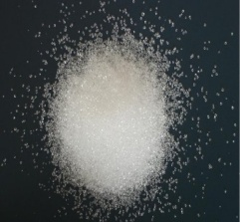
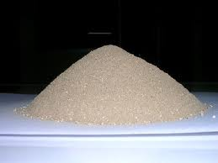
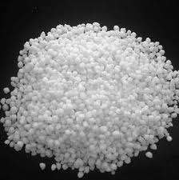
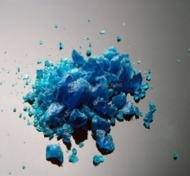
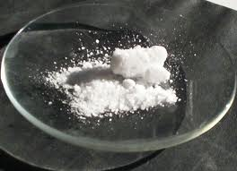
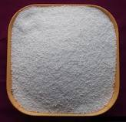
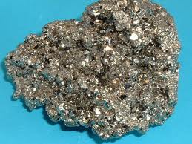
SĂRURI
Diagramă
Găsește denumirile celor nouă săruri din pozele aflate mai jos. Caută în diagramă anionii ce se află în aceste săruri și dă click pe prima literă pentru a afla denumirile corespunzătoare. Acestea sunt plasate pe orizontală, pe verticală și pe diagonale și pot fi dispuse și de la coadă spre cap!
SUCCES!
E
R
N
A
T
T
T
I
I
I
R
R
T
T
T
I
I
N
N
O
T
T
C
L
O
O
A
A
A
A
V
A
A
N
N
M
V
A
Nitrit de sodiu
Fosfat de calciu
Clorură de sodiu
A
D
D
F
N
N
D
D
R
R
M
I
I
T
E
U
U
F
F
O
O
M
U
U
O
O
L
T
T
S
R
R
O
B
B
S
S
F
F
E
L
I
I
R
R
A
Nitrat de amoniu
Sulfat de cupru
Iodură de potasiu
A
N
R
R
C
C
L
L
L
O
O
O
R
R
U
U
R
R
A
A
A
U
A
A
M
U
U
D
E
F
F
E
C
T
T
C
C
A
S
S
P
T
T
A
A
F
F
L
L
U
U
S
S
ATENȚIE!!! Dacă apeși o literă greșită, vei fi scos din joc!
Iodat de sodiu
Sulfură de fier
Carbonat de calciu

